Slide 1
プレイヤーの移動
プレイヤーの移動はスクリプトで自作する必要があります。
移動方法はいくつかありますが、
今回は初代バイオハザード移動を実装してみます。
■操作方法
左右キー：Y軸回転
上キー：前進

Slide 2
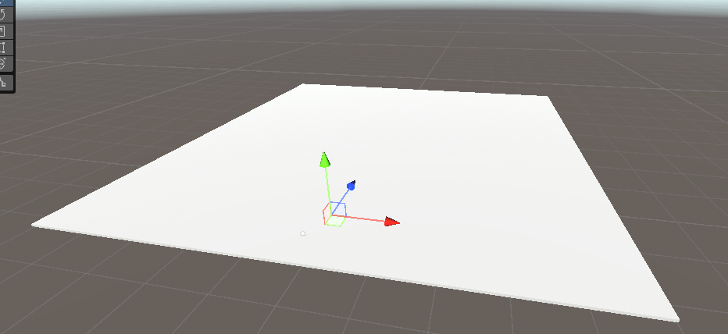
プレイヤーの移動
まずはキューブを大きくして床を作りましょう。

Slide 3
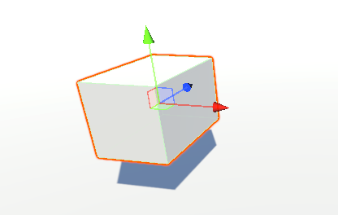
プレイヤーの移動
その上に小さなキューブをおいて、これをプレイヤーとしましょう。
オブジェクトの名前もわかりやすいようにPlayerとしましょう。

Slide 4
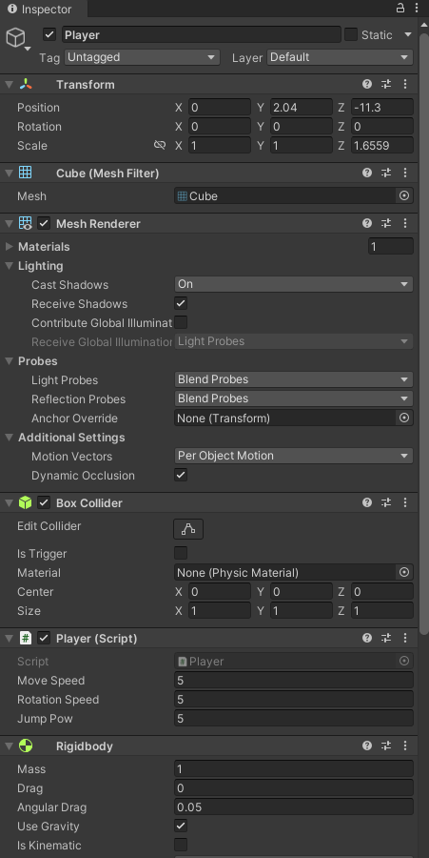
プレイヤーの移動
Playerを選択して、Rigidbodyを追加しましょう。

Slide 5
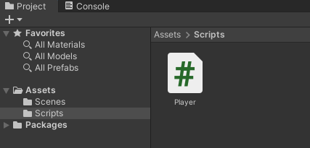
プレイヤーの移動
Scriptsフォルダを追加し、Playerという名前のスクリプトを追加しましょう。

Slide 6
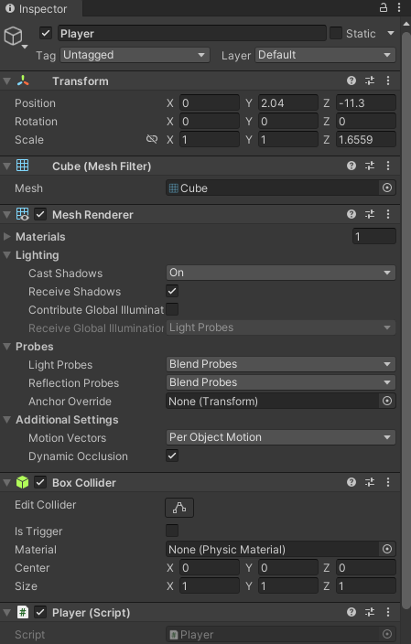
プレイヤーの移動
PlayerオブジェクトにPlayerスクリプトを追加しましょう。

Slide 7
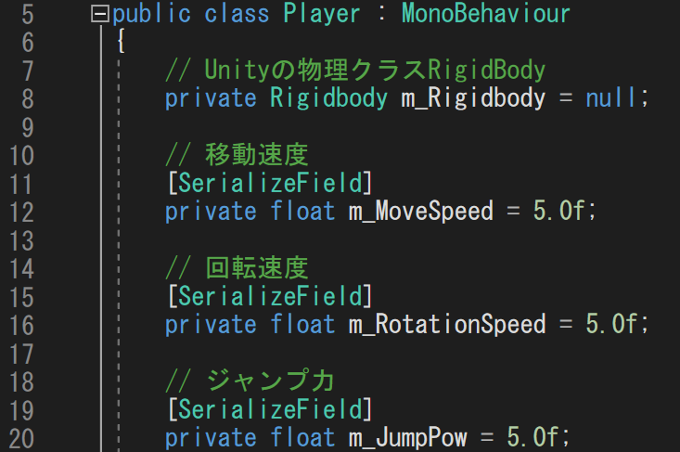
プレイヤーの移動
まずは今回使用する変数を宣言していきます。

Slide 8
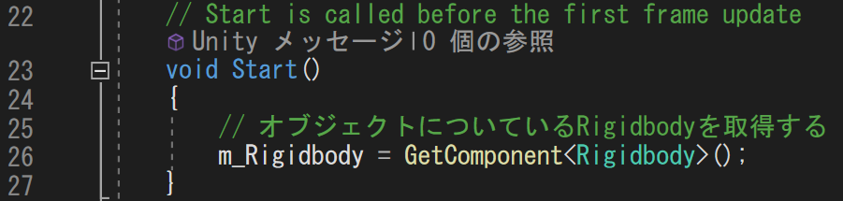
プレイヤーの移動
まずはオブジェクトについているRigidbodyを探して取得する処理を書きます。
GetComponent関数は、他についているコンポーネントを探して、
取得してくれる関数です。<>内に探してほしいコンポーネントを書きます。

Slide 9
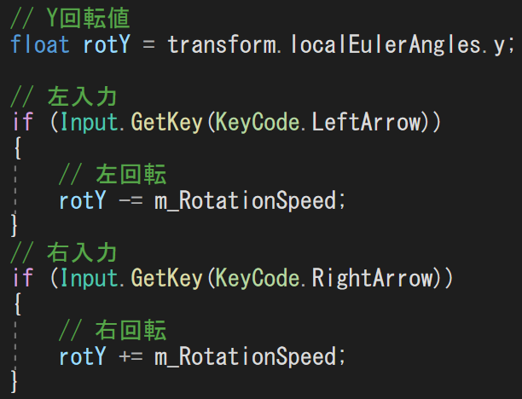
プレイヤーの移動
まずは左右キーで回転させましょう。（その１）

Slide 10
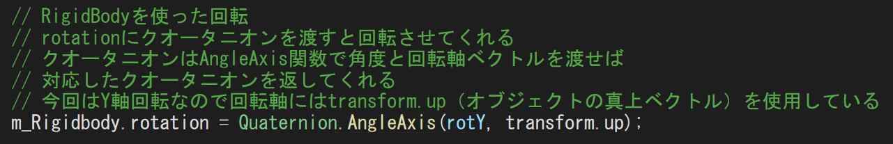
プレイヤーの移動
まずは左右キーで回転させましょう。（その２）
Rigidbodyのrotaionに回転値を与えます。
詳細はコメントの通りですが、一旦は書き方を覚えておけばOKです。
※くわしくは後々の授業で行います。
保存して実行すると左右キーで回転するはずです。

Slide 11
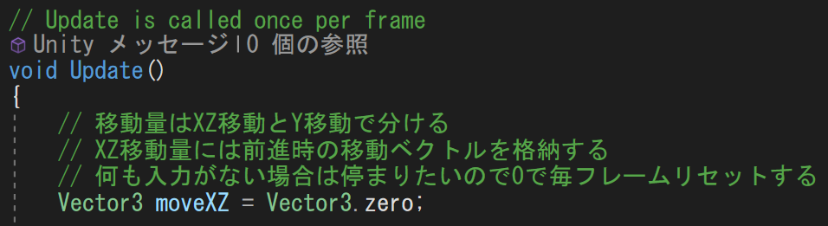
プレイヤーの移動
次は上キーで前進します。（その１）
Update関数の初めに書きます。

Slide 12
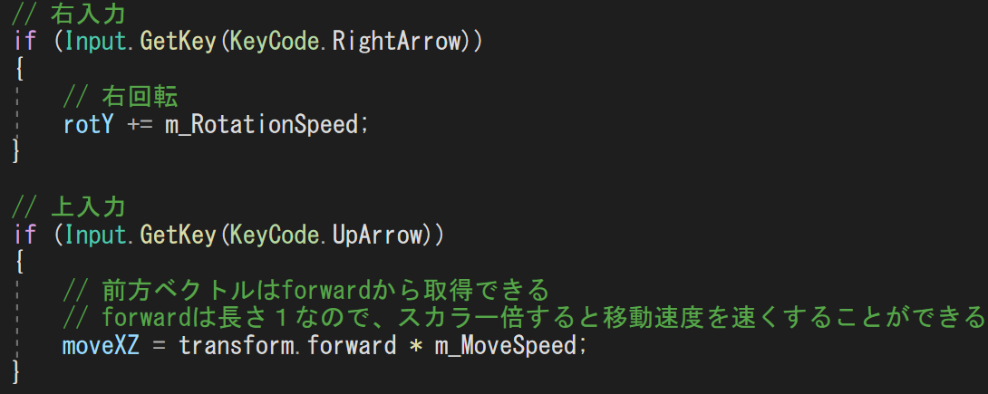
プレイヤーの移動
次は上キーで前進します。（その２）
書く場所に気を付けましょう。

Slide 13
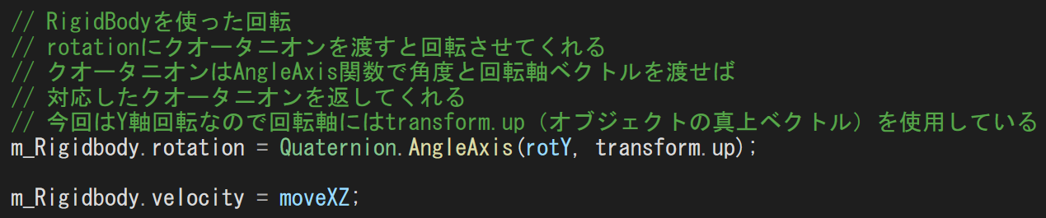
プレイヤーの移動
次は上キーで前進します。（その３）
Rigidbodyのvelocityにベクトルを代入すると、
そのベクトルの方向に移動する力が加わります。
保存して実行すると向いている方向に前進するはずです。

Slide 14
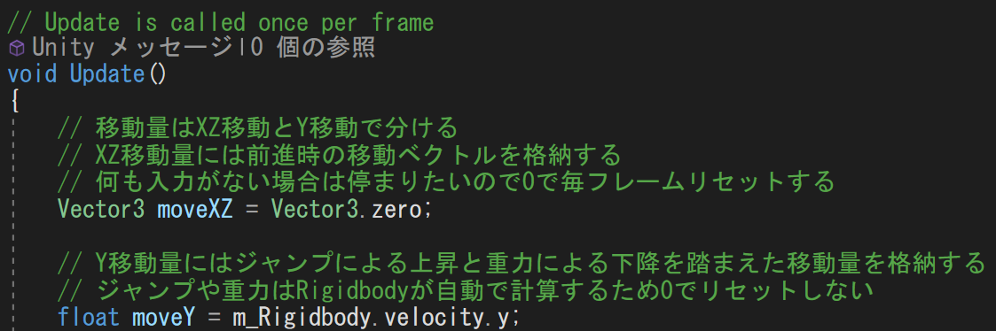
プレイヤーの移動
最後にジャンプ処理を作ります（その１）

Slide 15
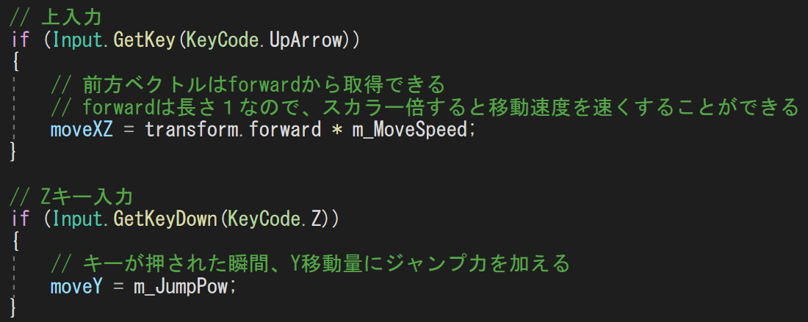
プレイヤーの移動
最後にジャンプ処理を作ります（その２）

Slide 16
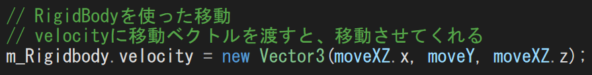
プレイヤーの移動
最後にジャンプ処理を作ります（その３）
移動のときに書いたvelocityへの代入部分を書き換えましょう。
保存して実行するとZキーでジャンプするはずです。
（何段でもジャンプできますが。。。）

Slide 17
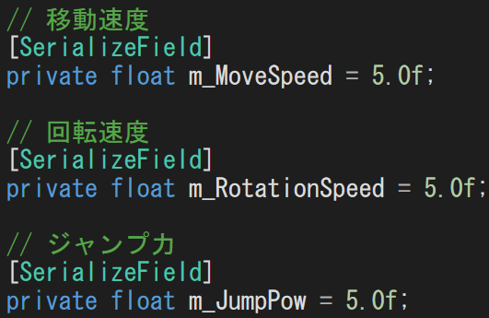
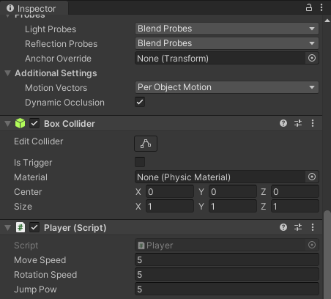
プレイヤーの移動 補足
変数の上に[SerialezeField]と記載すると、
インスペクターで変数の値を調整することができるようになります。
使いこなすとすごく便利！！

Slide 18
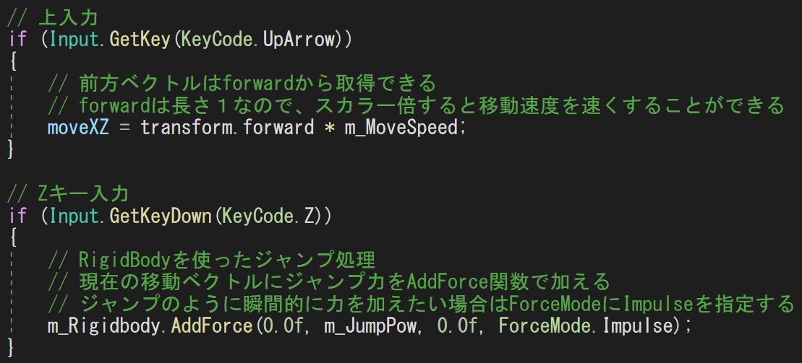
プレイヤーの移動 補足
キー入力はInputクラスを使います。
GetKey関数は押している間は常にTrueになりますが、
GetKeyDownは押した瞬間のみTrueになります。

